Slide 1

计算思维-抽象与符号化1
教科版 《数据与计算》第二单元 编程计算
时间：2024.01

Slide 2
ONE
分形
选科分班后，张三对李四说：“我选的物化生，分到新1班，我的同桌是原来5班的，比我小一岁，和你住同一小区。如果你愿意，那么我可以让你们认识一下”。
人类的这段话怎么让机器理解？

Slide 3
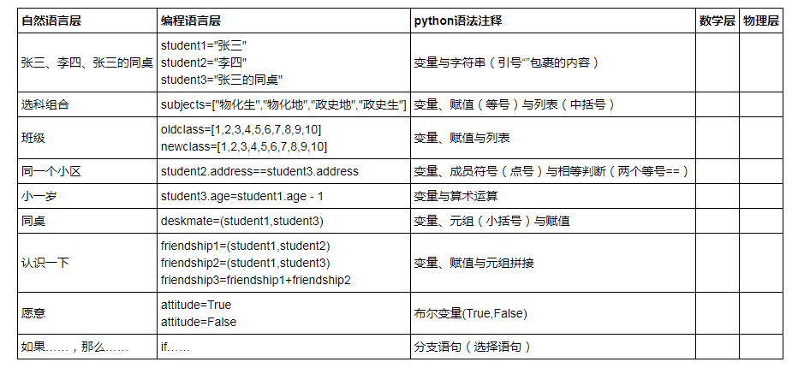
ONE
计算思维的翻译过程

Slide 4
ONE
练习一
【练习一】请用python语言表示如下事物
1. 年龄18岁
2. 数学成绩140分
3. 性别“男”
4. 有10名学生的身高分别是170,168,180,175,182,188,179,165,160,150
5. 显示器采用RGB色彩模式，每种颜色由Red、Green、Blue三种单色的光混合而成。每种单色光由弱到强分为0-255个级别。请定义一个rgb变量来表示这种色彩模式
6. 姓名：张三，年龄：17，性别：男，年级：高二，班级:1班，职务:学习委员，政治面貌:共青团员。请用合适的数据结构表示这个学生

Slide 5
ONE
练习一答案
age = 18
- math_score = 140
- sex = '男'
- hight = [170,168,180,175,182,188,179,165,160,150]
- rgb(100,200,255)
- 全黑rgb(0,0,0)
- 全白rgb(255,255,255)
- 纯红rgb(255,0,0)
- 纯绿rgb(0,255,0)
- 纯蓝rgb(0,0,255)
- 可以有两种表示，用列表或字典
- student = ['张三',17,'男','高二','1班','学习委员'.'共青团员']
- student = {"姓名":"张三","年龄":17,”性别":"男","年级":"高二","班级":"1班","职务":"学习委员","政治面貌":"共青团员"}

Slide 6
TWO
练习二
下面哪些变量名称是正确的，哪些是错误的？请用python验证下
1. 18Age = 18
2. __ = "what"
3. class6 = 6
4. name@K = 6
5. namE = '18**#'
- 1. 以数字开头，错误
- 2. 正确，变量名中可以包含的特殊符号只有下划线，可以出现在任何位置
- 3. 正确
- 4. 包含特殊符号@，错误
- 5. 正确，值是字符串，字符串中可以包含任意符号。值不是变量名
变量名由 字母、数字、下划线构成，不能以数字开头，区分大小写（大小写敏感）

Slide 7
TWO
语法总结
每个变量在使用前都必须赋值，变量赋值以后该变量才会被创建。等号 = 运算符左边是一个变量名，等号 = 运算符右边是存储在变量中的值
变量名由数字、字母、下划线三部分组成，且不能以数字开头。除了下划线不得包含其他特殊符号。区分大小写（大小写敏感）
关于元组、列表、字典
元组符号是一对小括号 ()，里面的元素用逗号隔开，不可以添加、删除和修改括号中的元素
列表符号是一对中括号 [], 里面的元素用逗号隔开，可以向中括号里添加、删除、修改元素
字典符号是一对大括号 {}, 里面的元素用逗号隔开，可以向大括号中添加、删除、修改元素
字典由索引(key)和它对应的值value组成，元组和列表只有值，没有索引
对于元组、列表、字典等数据类型，他们可以包含其他类型的数据，所以表示的是一组相关数据，而不是单一数据。往往要在这些数据类型上进行查找元素、添加元素、删除元素等操作。

Slide 8
TWO
列 表
L = [ ]

Slide 9
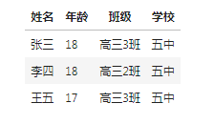
TWO
列表
适用场景：用一个变量名表示批量数据。
一维结构
数据：张三，18，高三3班，五中
列表表示：student1=["张三",18,"高三3班","五中"]
二维结构
# 列表表示
studens = [
["张三",18,"高三3班","五中"],
["李四",18,"高三2班","五中"],
["王五",17,"高三3班","五中"]
]
Notes:
数据项不需要具有相同的类型，不同数据项用逗号分隔
列表中不保存表头信息，所以列表中的数据项要人为规定好排列顺序。

Slide 10
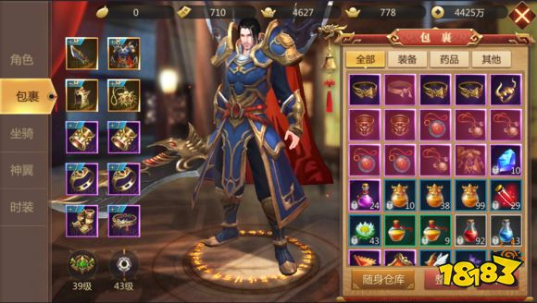
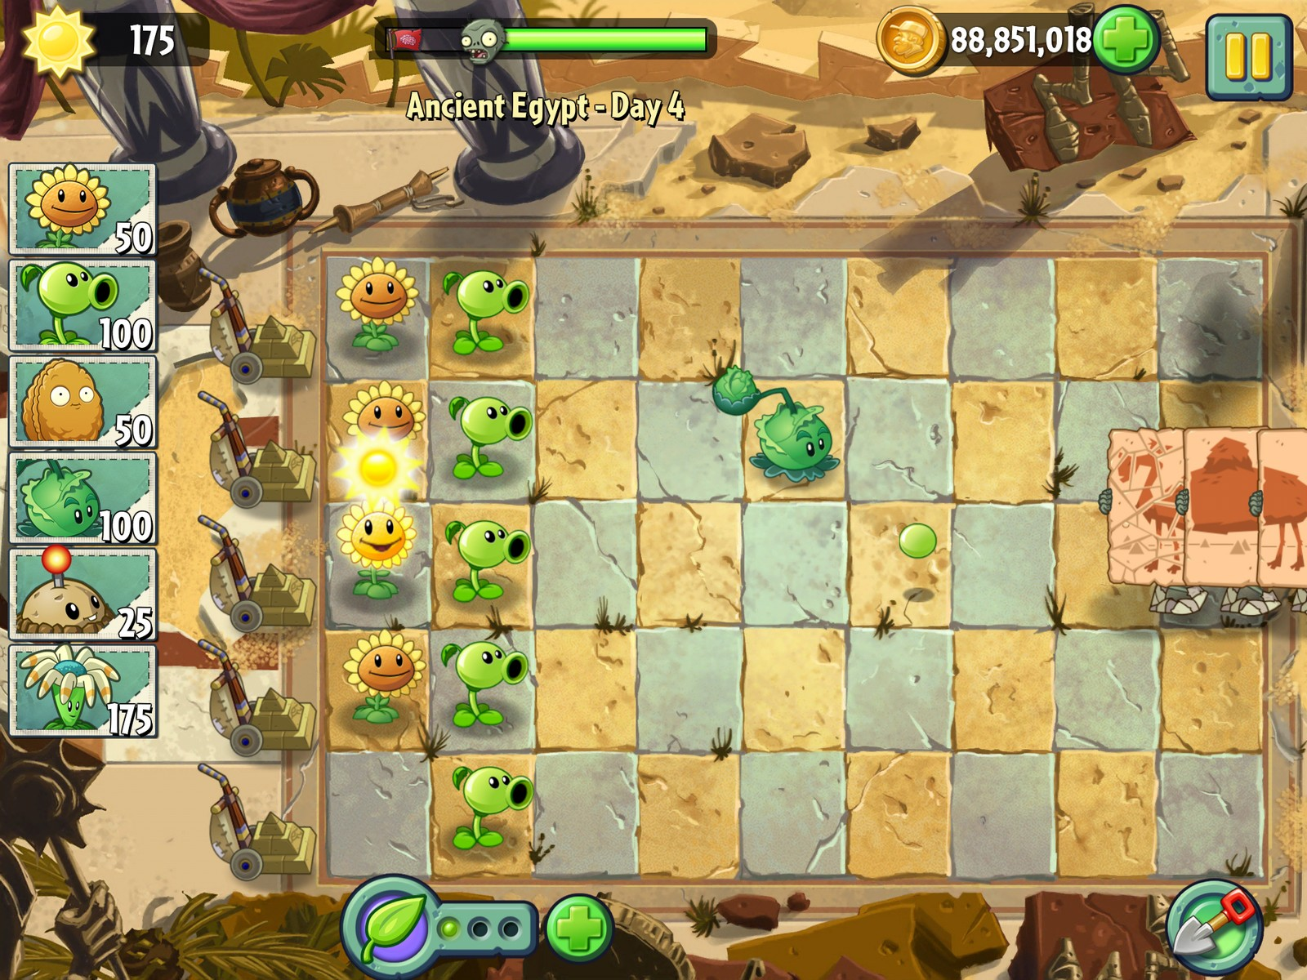
TWO
列表应用场景
装备列表可以用类似列表的结构暂存数据

Slide 11
TWO
列表操作
- 列表创建与数据的表示
创建空列表 things = [ ]
赋值同时创建things = ["苹果","香蕉"，"橙子"，"梨子"，"猕猴桃"，"柚子"，"猴魁"，"铁观音"，"毛笔"，"宣纸"]
- 列表数据的访问
列表中的数据会按在列表中的顺序自动产生编号,编号从0开始。
随机抽取物品时，用列表名称加编号的方式。 things[0],things[4]
- 列表数据的修改
通过直接给列表元素赋值来实现。
things[5] = "西瓜"
- 添加列表元素
添加元素的命令是 append()函数，用法如下
things.append("火车")
- 删除元素
按元素名称删除：things.remove("橙子")
按位置删除：del things[2]

Slide 12
TWO
练习三
用列表表示一个学习小组成员 group1=["张三","李四",“王五”，"小红","小刚","小明"]，请用python表示如下事件
1. 一名叫Tom和一名叫Jerry的新同学先后加入小组
2. 李四转学离开了
3. 把“小红”选出来
4. 用一条语句一次性选出“小红”、“小刚”、“小明”

Slide 13
TWO
练习三答案
考察向列表中添加元素，append是添加到列表尾部，题目要求先后加入，所以先添加Tom，后添加Jerry，顺序不能反
- group1.append("Tom")
- group1.append("Jerry")
- 转学意味着从列表中删除元素，有两种删除方法，一种通过元素名称删除 ，一种通过索引删除
- 通过元素名称删除：group1.remove("李四")
- 通过元素索引删除：del group1[3]，索引从0开始数
- 考察元素访问，直接用索引访问：group1[2]
- 考察连续的元素访问，可以单个访问，
- group1[2],group1[3],group1[4]
- 也可以用切片操作：group1[2:5]，切片是左闭右开区间

Slide 14
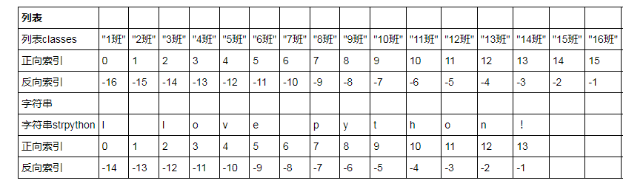
TWO
切片
切片格式 列表名称[头部索引：尾部索引]

Slide 15
TWO
练习四
用"切片"技术进行如下操作
1. 从列表classes = ["日语班",“俄语班”，"1班","2班","3班","4班","5班","6班","7班","8班","9班","10班","11班","12班","13班","14班","15班","16班"]中分别选择5-10班，3-12班
2. 从你的身份证号码中提取出出生年月日（身份证号码需要表示成字符串类型而不是数据类型，为什么？）

Slide 16
TWO
练习四答案
1. 用切片操作
- classes[6:12]
- classes[4:14]
2. 身份证号码有18位，出生年月日在第7-14位，用字符串切片操作，因为身份证号用普通数值表示太大，一般也不参与数值计算，所以用字符串类型表示。
- str = '370303200808088808'
- str[6:14]
- 可以进一步把年、月、日单独提取出来
- 年：str[6:10],月：str[10:12],日：str[12:14]

Slide 17
TWO
列表操作总结
-适用场景
一维或二维的批量数据
- 列表创建与数据的表示
创建空列表
things = [ ]
赋值同时创建
things = ["苹果","香蕉"，"橙子"，"梨子"]
- 访问（查找）列表数据
列表中的数据会按在列表中的顺序自动产生编号,编号从0开始。
things[0],things[4]
- 修改列表数据
通过直接给列表元素赋值来实现。
things[5] = "西瓜"
- 添加列表元素
添加元素的命令是 append()函数，用法如下
things.append("火车")
- 删除元素
按元素名称删除：things.remove("橙子")
按位置删除：del things[2]

